Slide 1
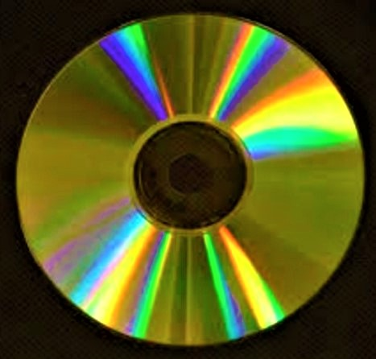
Fizika
11-sinf
Mavzu:
Yorug‘lik interferensiyasi va difraksiyasi.
O‘qituvchi:
Toshkent shahar Uchtepa tumani
287-maktab fizika fani o‘qituvchisi
Xodjayeva Maxtuma Ziyatovna.

Slide 2
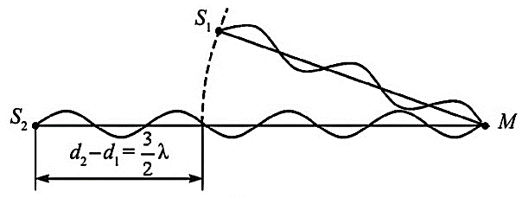
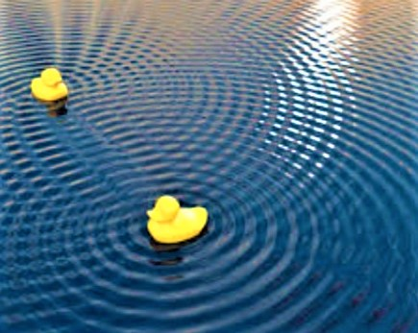
To‘lqinlar interferensiyasi
Chastotalari teng va fazalar farqi o‘zgarmas bo‘lgan to‘lqinlar kogerent to‘lqinlar deyiladi. Kogerent to‘lqinlar uchrashganda bir-birini kuchaytirishi yoki susaytirishi to‘lqinlar interfarensiyasi deyiladi.
$S_{1}$ va $S_{2}$ kogerent to‘lqinlar
manbayi.
$d_{2}−d_{1}=∆d−$to‘lqinlarning
yo‘l farqi.
$∆d=2k\frac{λ}{2}$ ($k=0, 1, 2, ….)$ tebranishlar kuchayadi.
$∆d=(2k+1)\frac{λ}{2}$ ($k=0,1, 2, ….),$ tebranishlar susayadi.

Slide 3
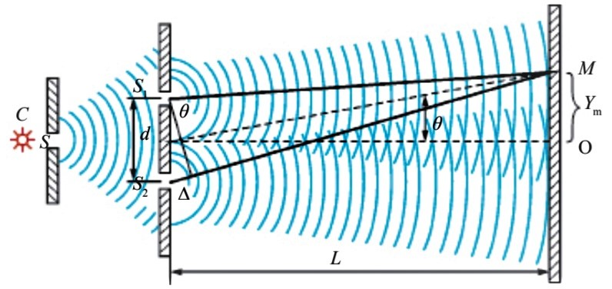
Yung metodi
Yung tajribada to‘lqin uzunligini aniq hisobladi.
Binafsha rang uchun $λ=0,42 μm;$
Qizil rang uchun $λ=0,7 μm$.

Slide 4
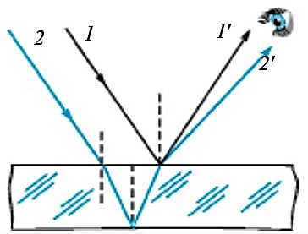
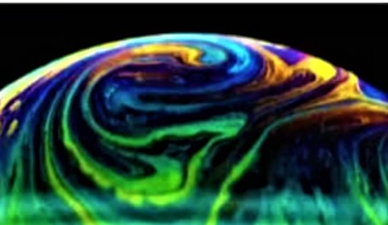
Yupqa plyonkadagi ranglar
Oq yorug‘lik to‘lqin uzunligi 380 dan 760 nm oraliqda bo‘lgan to‘lqinlardan iborat bo‘lganligidan qabul qiluvchining turli nuqtalarida bir-birini kuchaytiradi va rangli tasvir ko‘rinadi.

Slide 5
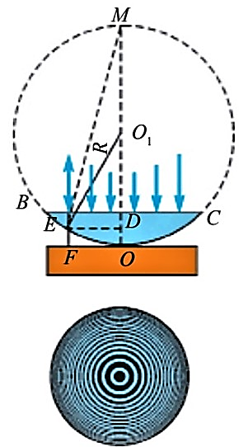
Nyuton halqalari
Yupqa plastina ustiga qavariq sirtga ega bo‘lgan linza qo‘yilgan bo‘lsin.
$r_{yor}=\sqrt{(m+\frac{1}{2}}$)$λR$ $−$
yorug‘ halqalar radiusi; $R−$linzaning egrilik radiusi, $m=0, 1, 2, 3…$
$r_{qor}=\sqrt{mλR}−$qorong‘i halqalar radiusi.

Slide 6
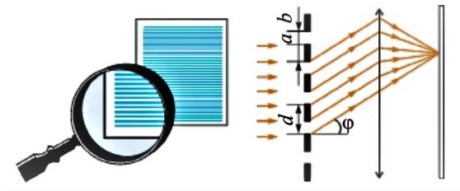
Yorug‘lik difraksiyasi
To‘lqinning o‘z yo‘lida uchragan to‘siqni aylanib o‘tishiga to‘lqinlar difraksiyasi deyiladi.
$a+b=d$ difraksion panjara doimiysi yoki davri. $n=\frac{2k+1}{2}$
$d\sin{φ=nλ}$
$n=k \left(k=0,1,2,…\right)−$ difraksion maksimumlarning tartib raqami.

Slide 7
Masala
Difraksion panjaraga to‘lqin uzunligi 500 nm bo‘lgan monoxromatik yorug‘lik tushmoqda.
Ikkinchi tartibli spektr 30⁰ burchak ostida ko‘rinsa, shu panjaraning domiysi nimaga teng?

Slide 8
Berilgan: Formulasi:
$λ=500 nm=500∙{10}^{−9}m$ $d\sin{φ=nλ}$
$n=2$
$φ=30⁰$ $d=\frac{nλ}{\sin{φ}}$
Topish kerak: $d−?$
Yechilishi: $d=\frac{2∙500∙{10}^{−9}}{\sin{30⁰}}$ $m=\frac{{10}^{−6}}{0,5}m=2∙{10}^{−6}m$
Javob: $d=2∙{10}^{−6}m$

Slide 9
Mustaqil bajarish uchun topshiriqlar
Mavzuga oid savollarga javob yozish. (95-bet)
Kompyuter diski va lazer bilan interferensiya va difraksiyaga doir tajriba o‘tkazing. Kuzatishlar asosida xulosa yozing.

